Slide 1
Python
Python 3.7.X

Slide 2
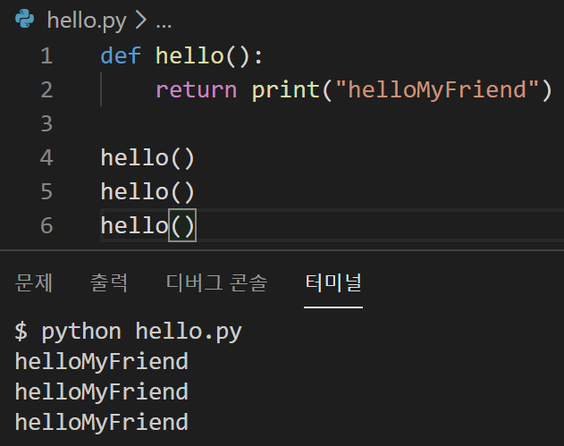
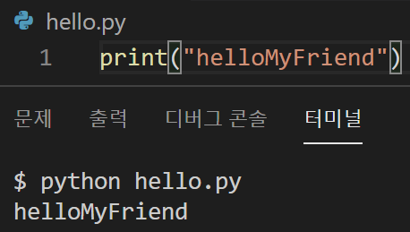
함수 사용하기
프로그래밍을 하다 보면 들어가는 값만 바뀔 뿐 같은 코드가 계속 반복되는 경우가 많다
파이썬은 함수(function)라는 기능을 제공하는데 특정 용도의 코드를 한 곳에 모아 놓은 것을 뜻

Slide 3
함수를 사용하면 장점
코드의 용도를 구분할 수 있다.
코드를 재사용할 수 있다.
실수를 줄일 수 있다.

Slide 4

Hello, world! 출력 함수 만들기
함수는 def에 함수 이름을 지정하고 ( )(괄호)와 :(콜론)을 붙인 뒤 다음 줄에 원하는 코드를 작성한다
4칸 공백
def는 정의하다(define)에서 따온 키워드

Slide 5
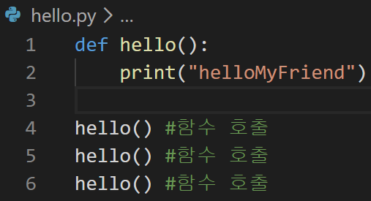
함수 호출하기
함수()

Slide 6
함수의 실행 순서
②
③
①
파이썬 스크립트 최초 실행
hello 함수 호출
hello 함수 실행
print 함수 실행 및 ‘helloMyFriend' 출력
hello 함수 종료
파이썬 스크립트 종료

Slide 7
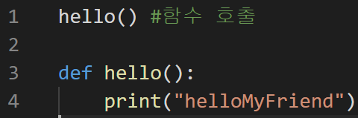
함수 작성과 함수 호출 순서
함수를 만들고 호출할 때 주의할 점
함수를 만들기 전에 함수를 먼저 호출하면 안 된다는 점
A 내놔!
??
순차적
개발
com
A가 뭐야..
hello()가 무엇을 하는지 모르니까 오류!

Slide 8
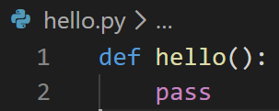
내용이 없는 빈 함수를 만들 때는 코드 부분에 pass를 넣어준다

Slide 9
함수에 값을 넣어서 동작
함수에서 값을 받으려면 ( )(괄호) 안에 변수 이름을 지정
이 변수를 매개변수(parameter)라고 부른다
def 함수이름(매개변수1, 매개변수2):
코드
def 종울리기(노랑):
나한테 노랑을 가져와라!
def 종울리기(빨강):
나한테 빨강을 가져와라!
딸랑딸랑
딸랑딸랑

Slide 10
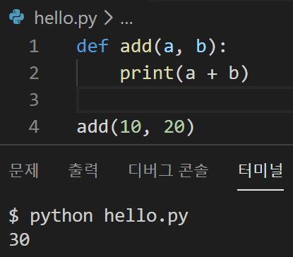
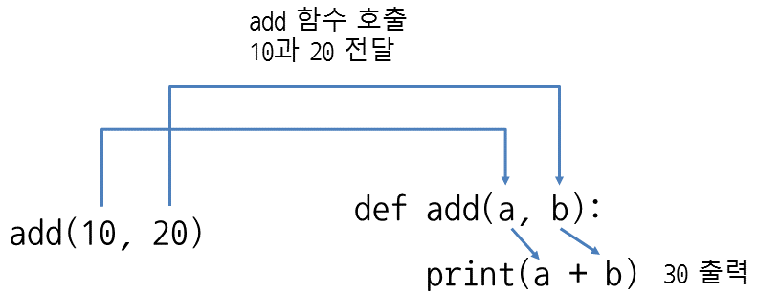
덧셈 함수 만들기
2
2
1
1

Slide 11
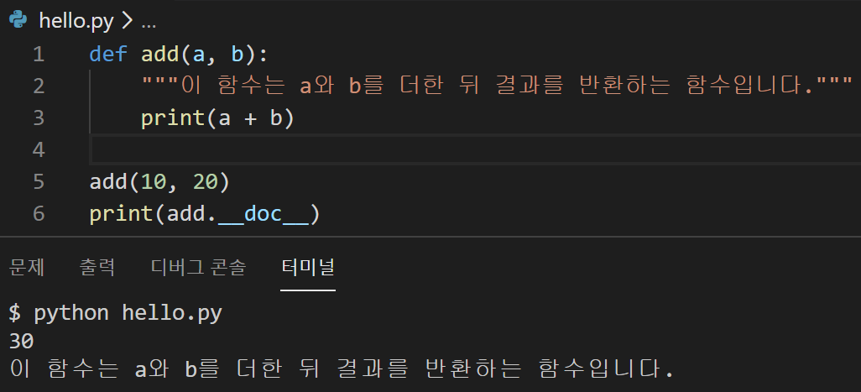
함수 독스트링 사용하기
파이썬에서는 함수의 :(콜론) 바로 다음 줄에
""" """(큰따옴표 세 개)로 문자열을 입력하면 함수에 대한 설명을 넣을 수 있다
def 함수이름(매개변수):
"""독스트링"""
코드
def 함수이름(매개변수):
"""
여러 줄로 된
독스트링
"""
코드
독스트링은 ' '(작은따옴표), " "(큰따옴표), ''' '''(작은따옴표 세 개)로 만들어도 되지만,
파이썬 코딩 스타일 가이드(PEP 8)에서는 """ """(큰따옴표 세 개)를 권장
독스트링은 함수의 사용 방법만 기록할 뿐 add(10, 20)으로 함수를 호출해도 출력되지 않는다

Slide 12



함수의 결과를 반환하기
함수 안에서 return을 사용하면 값을 함수 바깥으로 반환(return에 값을 지정하지 않으면 None을 반환)
C
A
장비:핸드폰
B
def 정보찾아와(장비):
정보 = 장비로 찾는 정보
return None
return 정보
return 정보
나
장비:컴퓨터
장비:책
def 정보찾아와(장비):
정보 = 장비로 찾는 정보
return 정보
def 정보찾아와(장비):
정보 = 장비로 찾는 정보
return 정보
나는 정보를 모은다

Slide 13
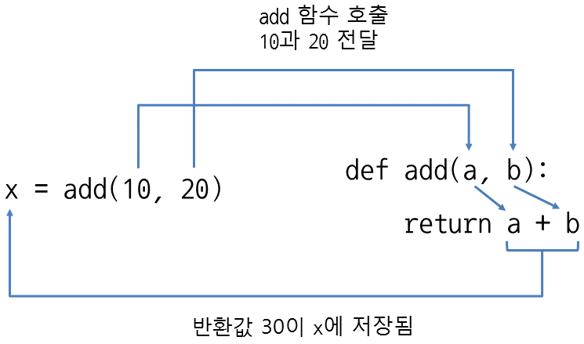
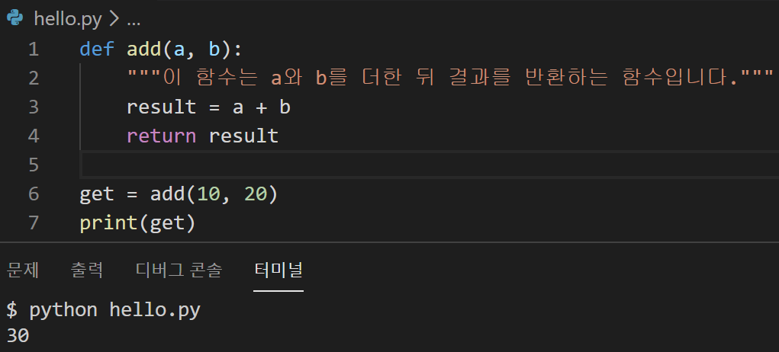
함수의 결과를 반환하기

Slide 14
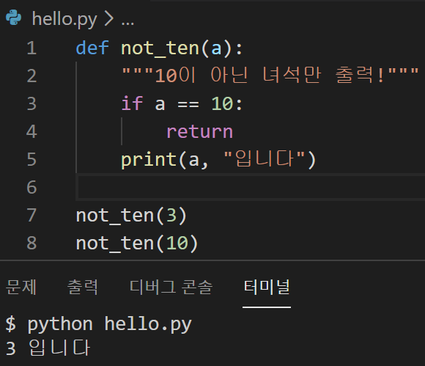
return으로 함수 중간에서 빠져나오기
return으로 함수 중간에서 빠져나오기
return은 함수 중간에서 빠져나올 때 자주 사용

Slide 15
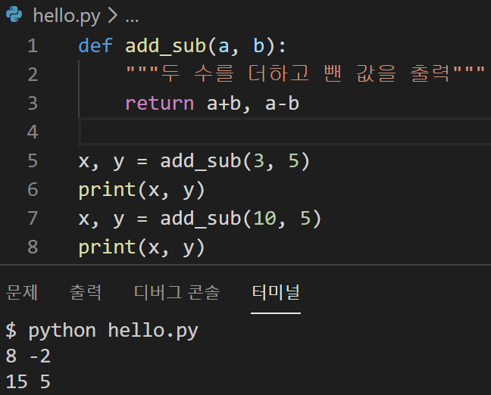
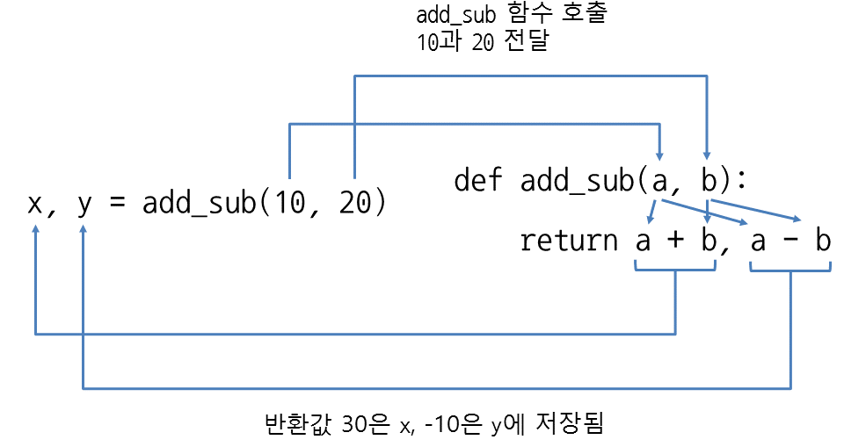
함수에서 값을 여러 개 반환하기
def 함수이름(매개변수):
return 반환값1, 반환값2
return으로 값을 여러 개 반환하면 실제로는 튜플이 반환
return (반환값1, 반환값2) ← 튜플 의미와 같다
두 수를 더한 값과 뺀 값을 반환하는 함수

Slide 16
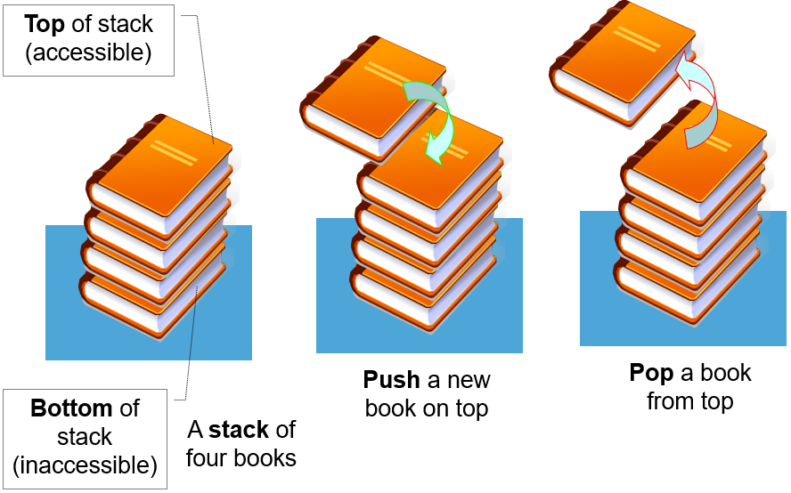
함수의 호출 과정 알아보기
스택

Slide 17
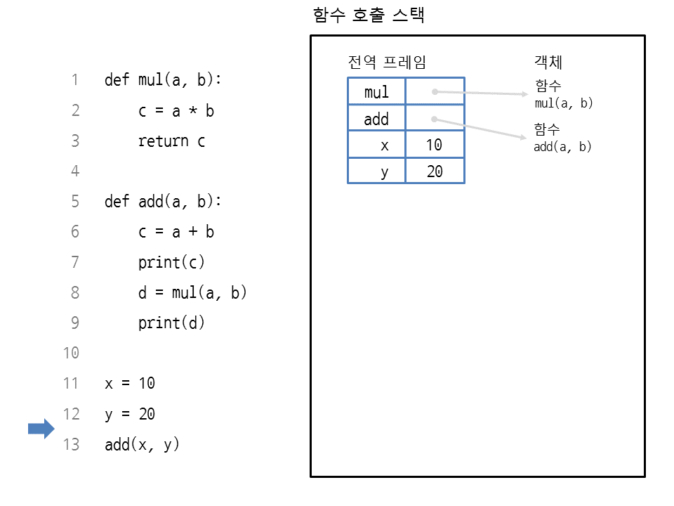
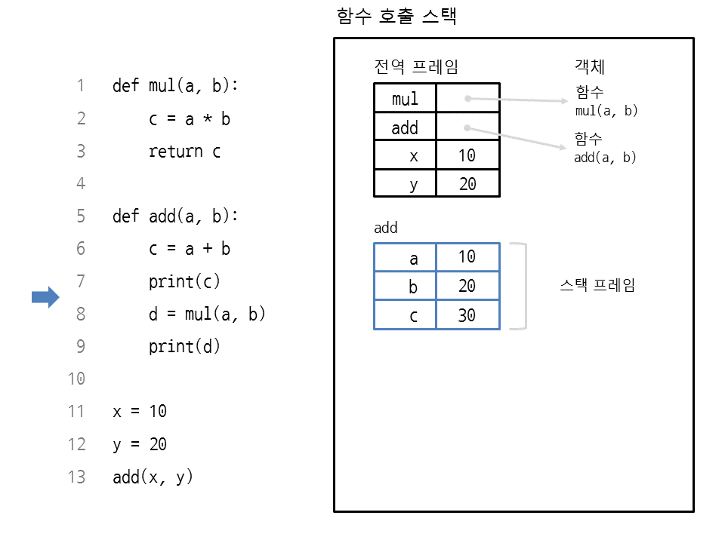
함수의 호출 과정 알아보기
함수는 스택(stack) 방식으로 호출

Slide 18
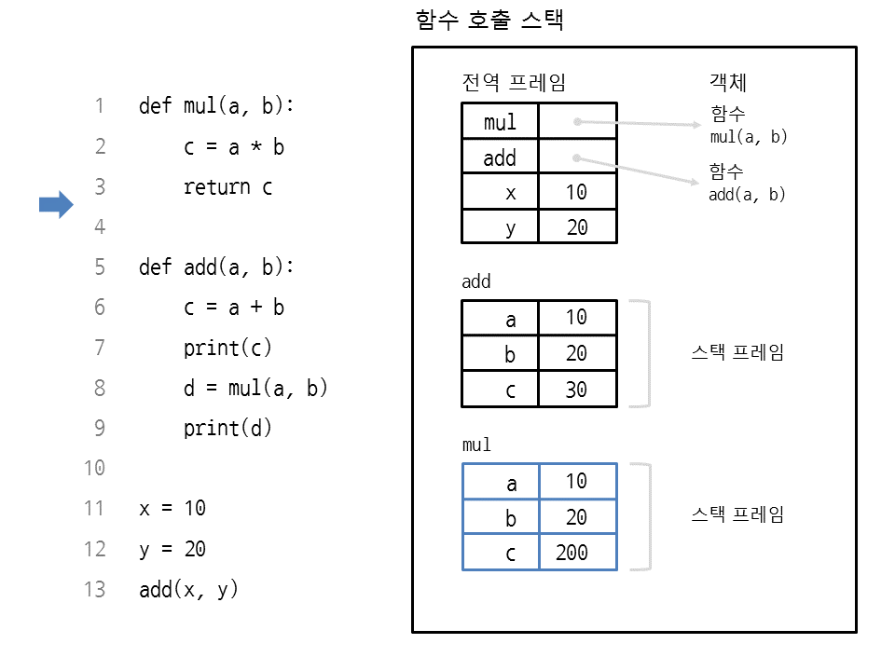
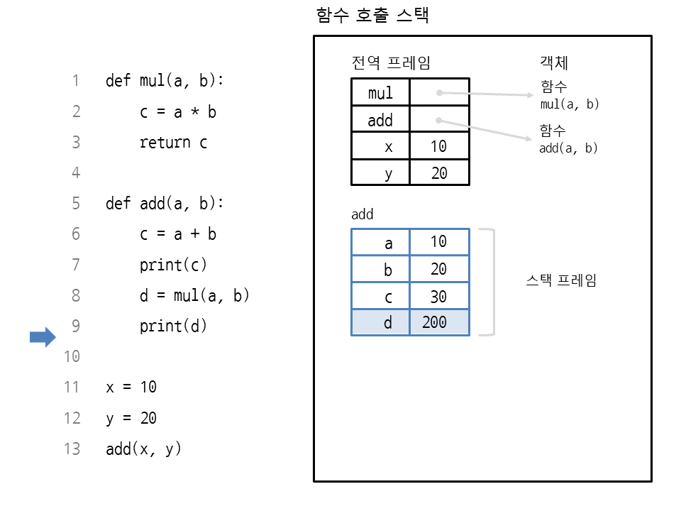
함수의 호출 과정 알아보기

Slide 19
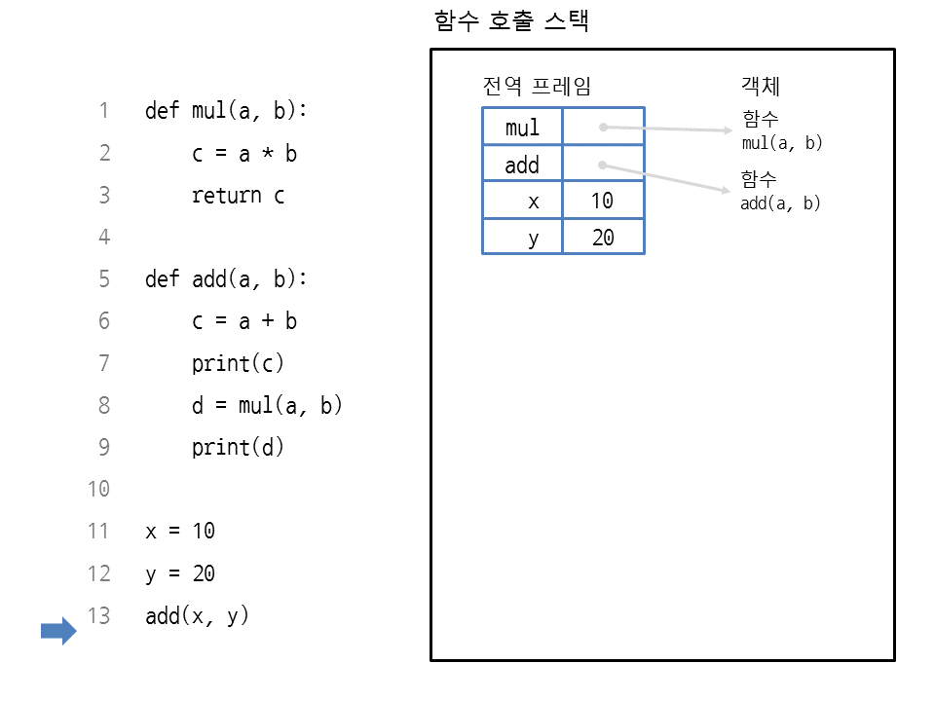
함수의 호출 과정 알아보기
전역 프레임은 스크립트 파일의 실행이 끝나면 사라진다

Slide 20
